Slide 1
第5章 无限集合
徐 德 智
中南大学
2022年
copyright © 2022 by Xu Dezhi

Slide 2

目录
5.1、可数集和不可数集合
5.2、基数的比较
5.3、基数算术

Slide 3
5.1、可数集和不可数集合

Slide 4
5.1.1、有限和无限集合
什么是无限集合（也称为无穷集合）?
无穷集合之间能否比较大小?
无穷集合有什么特殊性质?
集合的基数亦称作集合的势。
有限集合：基数就是其中所含元素的个数。
对于无限集合，它所含的元素有无穷多个， 这时怎样去数？

Slide 5
数学定义
定义5.1-1：
N的初始段是前n个(包括0个)自然数的集合{0,1,2,...,n-1}或N自身。
定义5.1-2：如果有从N的初始段{0,1,2,...,n-1}到A的双射函数，那么集合A是有限的，具有基数n∈N。如果A不是有限的，则它是无限的。
定理5.1-1：自然数集合是无限的。
定理5.1-2：有限集合的每一子集是有限的。
推论5.1-2：设S是T的子集，如果S是无限集，那么，T是无限集。

Slide 6
定理5.1-1的证明
证：
为证明N不是有限的，须证明：
没有n∈N，使从{0,1,2,...,n-1}到N的双射函数存在。
设n是N的任意元素，f是任意从{0,1,2,...,n-1}到N的函数，令k=1+max{f(0),f(1),...,f(n-1)}，那么
k∈N，∀x∈{0,1,2,...,n-1}，f(x)≠k，
这说明f不是一个满射函数，所以f不是一个双射函数。
因为n和f都是任意选取的，所以，N是无限的。
（证毕）
定理5.1-1：自然数集合是无限的。

Slide 7
定理5.1-2的证明
证：
设S是有限集T的任一子集。
如果S是Φ，则存在Φ到S的双射函数：空函数，根据定义，S是有限的。
若S是非空集，则T也是非空集，因为T是有限的，所以存在双射函数使T的每一元素和某个N的初始段中的数对应，把与数i对应的元素记做a_{i}，于是T的元素是：
a₀,a₁,a₂,...,a_{n-1}
构造一个双射函数g，使某一N的初始段和S的元素对应，构造方法如下：
定理5.1-2：有限集合的每一子集是有限的。

Slide 8
定理5.1-2的证明（续）
置i=0，j=0
检查a_{i}是否在S中，如果在S中，转第③步，否则转第④步
使g(j)=a_{i}，j=j+1，i=i+1，若i＜n转第②步，否则结束。
i=i+1，若i＜n，转第②步，否则结束。
显然，这样构造的函数g是从初始段{0,1,2,...,j-1}到S的双射函数，按定义，S是有限集合。
(证毕)

Slide 9
例5.1-1
例5.1-1：设A表示永不停机的Pascal程序集合，通过构造永不停机的程序集合A的一个子集B，证明A是无限集合。
begin
B：goto B
end.
将这个程序记做p₀，显然属于A，对于上述程序，在begin后插入语句goto B，则得到一个不同的程序p₁:
begin
goto B；
B：goto B
end.
它也属于A，如此不断插入...得到B={p₀,p₁,p₂,...,p_{n},...}是A的一个无限子集，根据推论5.1-2，A是无限集合。
类似地，可以证明总要停机的Pascal程序也是无限的。

Slide 10
5.1.2、可数集合
在1874年到1897年间，Cantor解决了Galileo“悖论”；
Cantor详细地分析了数数方法的本质；
他认为“数数的过程”就是作“一一对应的过程”；
Cantor认为：
这种“一一对应”的方法不仅适用于有限集，也适用于无限集；
在N⁺与N⁽²⁾之间存在着一一对应(即双射)，因此N⁺与N⁽²⁾的元素个数是相等的。

Slide 11
可数集合预备
定义
设A，B是集合，若存在着从A到B的双射，就称A和B等势(或对等)，记作A≈B。
Cantor定义自然数集N⁺为可数集(或可列集)；
凡是与自然数集N⁺等势的集合，它们的元素通过一一对应关系，也都可以一个一个的数出来，因此：
定义5.1-3：
若存在一个从N到A的双射函数，那么集合A的基数是ℵ₀，记为|A|= ℵ₀（读作阿列夫零）
标准一

Slide 12
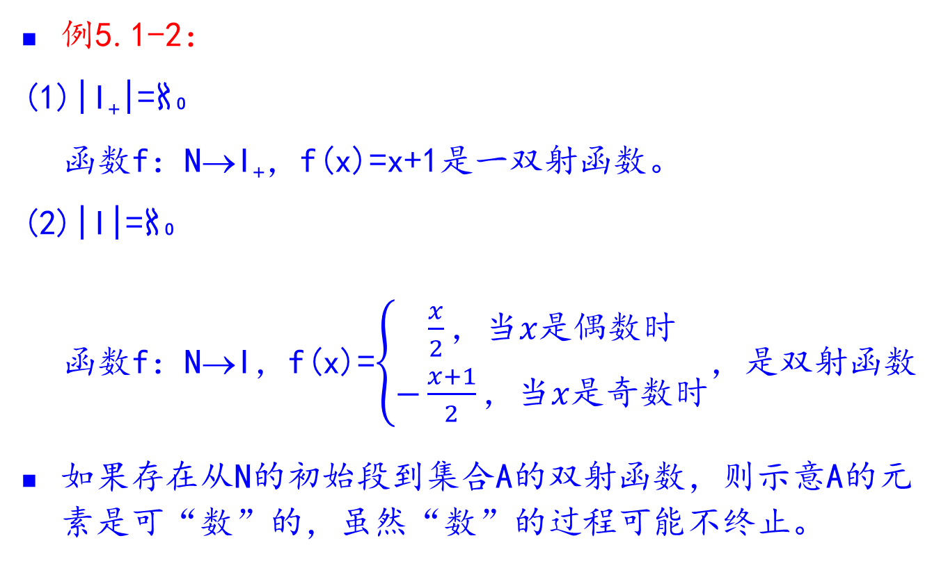
可数集合预备（续1）-例
例5.1-2：
(1)|I₊|=ℵ₀
函数f：N→I₊，f(x)=x+1是一双射函数。
(2)|I|=ℵ₀
函数f：N→I，f(x)=$\left\{\begin{aligned}\frac{x}{2}，当x是偶数时 \\ −\frac{x+1}{2}，当x是奇数时\end{aligned}\right.$，是双射函数
如果存在从N的初始段到集合A的双射函数，则示意A的元素是可“数”的，虽然“数”的过程可能不终止。

Slide 13
可数集合
定义5.1-4
若存在从N的初始段到集合A的双射函数，则称集合A是可数的或可列的；或者，如果|A|=ℵ₀，则称A是可数无限的，否则是不可数的。
定义5.1-5：
设A是一个集合，A的枚举是从N的初始段到A的一个满射函数f。如果f也是单射的（因此也是双射的），那么，f是一个无重复枚举；
如果f不是单射的，f是重复枚举。
定理5.1-3：
一个集合A是可数的当且仅当存在A的枚举。
有限次重复数也行

Slide 14
定理5.1-3的证明
证：
必要性。如果A是可数的，那么根据定义，存在一从N的初始段到A的双射函数，这证明了存在A的枚举。
充分性。考虑两种情况：
若A有限，则根据有限集合的定义和可数集合的定义，A是可数的。
设A不是有限的而f是A的枚举，枚举f必须以N的全集作为它的前域。
若f是双射函数，那么根据可数无限集合的定义，A的基数是ℵ₀，而A是可数的，
若f不是双射函数，可用下述办法，根据枚举f构造一个从N到A的双射函数g，以证明A是可数的。构造的方法类似于定理5.1-2证明中所用的，但这里的证明过程是不终止的。
定理5.1-3：一个集合A是可数的当且仅当存在A的枚举。

Slide 15
定理5.1-3的证明（续）
置g(0)=f(0)，i=1,j=1
检查f(i)是否已出现在S={g(0),g(1),...,g(j-1)}中，如果f(i)不在S中，转第③步，否则转第④步；
置g(j)=f(i)，j=j+1，i=i+1，然后转第②步；
i=i+1，转第②步。
如此进行，可得出任意n∈N的g(n)值，因为A的每一元素是某整数i的对应值f(i)，A的这个元素是函数g对某自变元j的值g(j)，这里j≤i，因此g是满射的，又根据构造方法，g(0)、g(1)、g(2)...中无重复的；
另外，因为A是无限的，g的前域将是整个集合N，所以g是N到A的双射函数。这就证明了|A|=ℵ₀，以及A是可数的。（证毕）

Slide 16
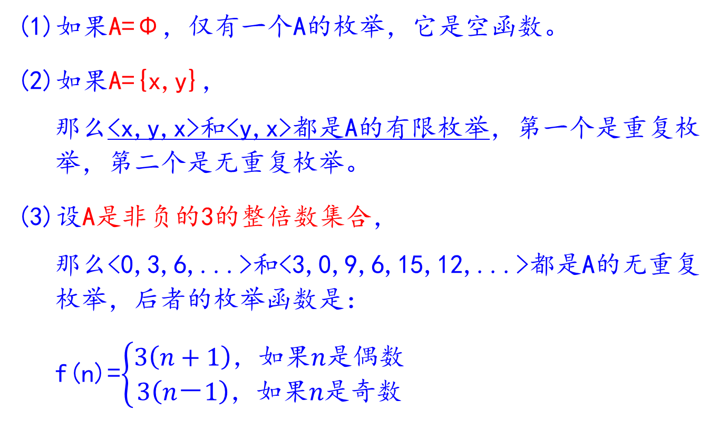
例5.1-3
(1)如果A=Φ，仅有一个A的枚举，它是空函数。
(2)如果A={x,y}，
那么<x,y,x>和<y,x>都是A的有限枚举，第一个是重复枚举，第二个是无重复枚举。
(3)设A是非负的3的整倍数集合，
那么<0,3,6,...>和<3,0,9,6,15,12,...>都是A的无重复枚举，后者的枚举函数是：
f(n)=$\left\{\begin{aligned}3\left(n+1\right)，如果n是偶数 \\ 3\left(n－1\right)，如果n是奇数\end{aligned}\right.$

Slide 17
可数集合实例
Cantor以此为出发点，对无限集合进行考察，他发现下面的集合都是可数集：
(1) ODD = {x| x∈N，x是奇数}≈N
F：N→ODD F(n)=2n+1
（F：N⁺→ODD F(n)=2n-1）
(2) EVEN = {x| x∈N，x是偶数}≈N
F：N→EVEN F(n)=2n
（F：N⁺→EVEN F(n)=2(n-1)）
(3) N^{(n)}={x|x=m^{n}，m，n∈N }≈N
F：N→N^{(n)} F(m)= m^{n}

Slide 18
有理数是可数集合
Cantor解决了Z×Z≈N后，用类似的思想解决了Z^{n}≈N；
在这种想法之下，Cantor得到了一个令人惊异的发现：
Q≈N，即，有理数是可数的；
并且利用他独创的“折线法”，巧妙的建立了Q与N的一一对应；
为建立N到Q的双射函数，先把所有形式为p/q (p，q为整数且q＞0)的数排成一张表；
显然所有的有理数都在这张表内。

Slide 19
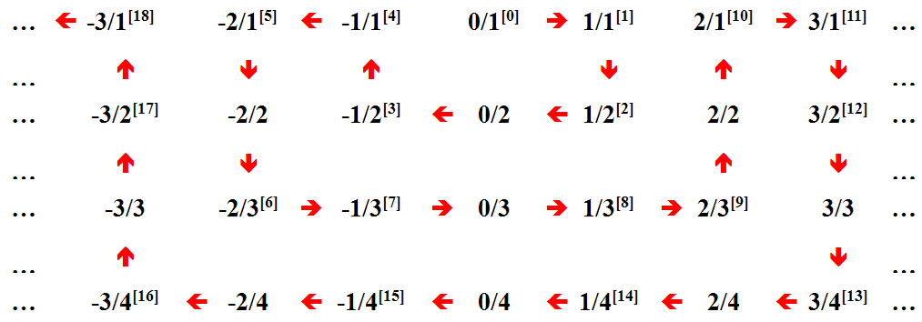
有理数可数集证明

Slide 20
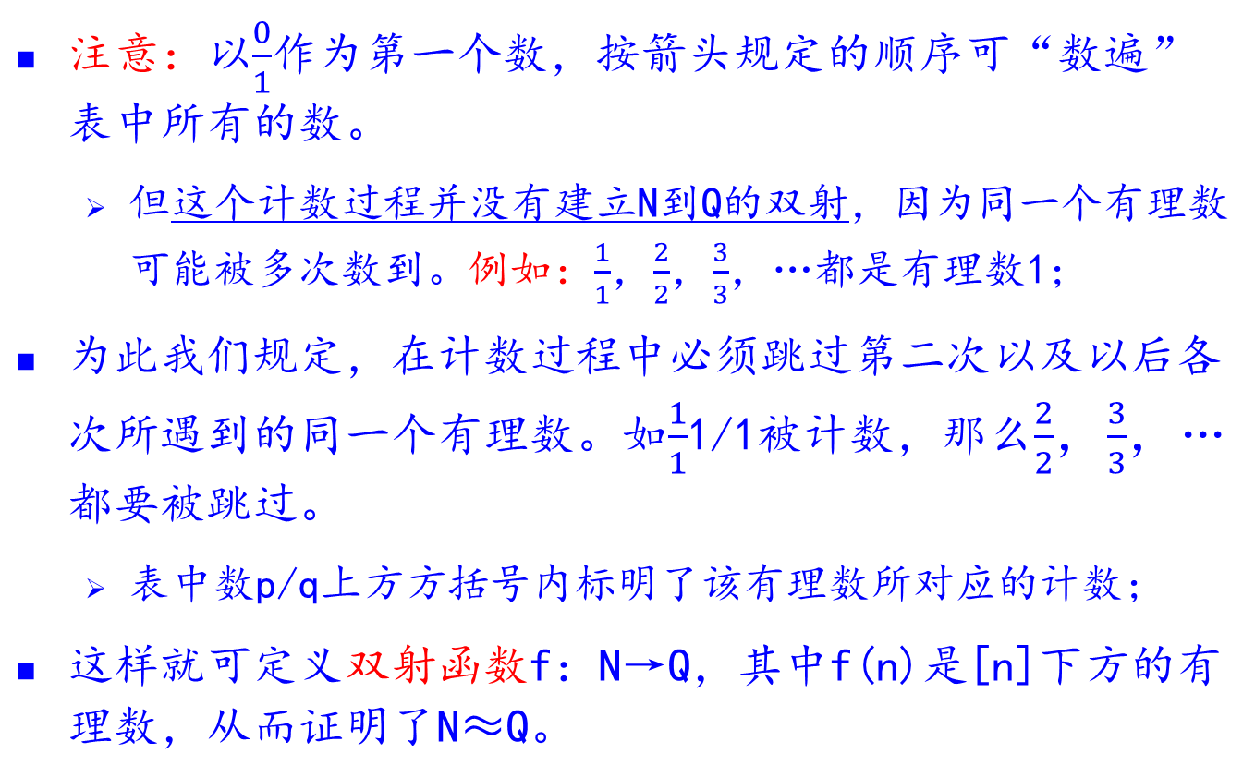
有理数可数集证明（续）
注意：以$\frac{0}{1}$作为第一个数，按箭头规定的顺序可“数遍”表中所有的数。
但这个计数过程并没有建立N到Q的双射，因为同一个有理数可能被多次数到。例如：$\frac{1}{1}$，$\frac{2}{2}$，$\frac{3}{3}$，…都是有理数1；
为此我们规定，在计数过程中必须跳过第二次以及以后各次所遇到的同一个有理数。如$\frac{1}{1}$1/1被计数，那么$\frac{2}{2}$，$\frac{3}{3}$，…都要被跳过。
表中数p/q上方方括号内标明了该有理数所对应的计数；
这样就可定义双射函数f：N→Q，其中f(n)是[n]下方的有理数，从而证明了N≈Q。

Slide 21
可数集合的性质
定理5.1-4：可数个可数集合的并是可数的。
证：
设S是N的初始段，集合A=∪A_{i}，每一A_{i}是可数的；
如果S=Φ或对每一i∈S，A_{i}=Φ，那么A=Φ，结论成立。
现在假定S≠Φ且至少有一非空集合A_{i}；不失一般性，假定A₀≠Φ，用非空集合的枚举构造一无限数组。
如果A_{i}≠Φ，那么数组第i行是A_{i}的枚举，若A_{i}是有限的，用无重复枚举。
如果A_{i}=Φ，置第i行等于第i-1行。这样，数据包含所有A的元素而无其它元素。A元素的一个枚举由下图中的有向路径指定，从定理5.1-3得出A是可数的。（证毕）
i∈S

Slide 22
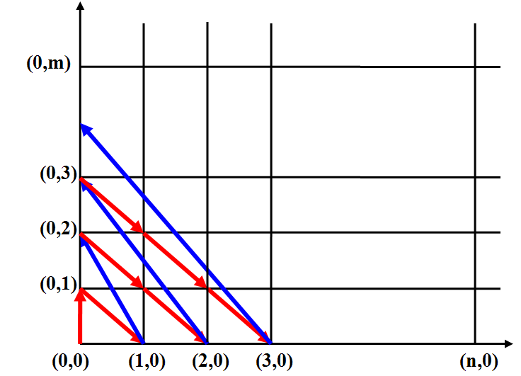
可数集合的性质（续）
A₀: | a₀₀ | a₀₁ | a₀₂ | a₀₃ | ...
A₁: | a₁₀ | a₁₁ | a₁₂ | a₁₃ | ...
A₂: | a₂₀ | a₂₁ | a₂₂ | a₂₃ | ...
A₃: | a₃₀ | a₃₁ | a₃₂ | a₃₃ | ...
. . .
定理5.1-5：设A和B是可数集合，那么A×B是可数集合。

Slide 23
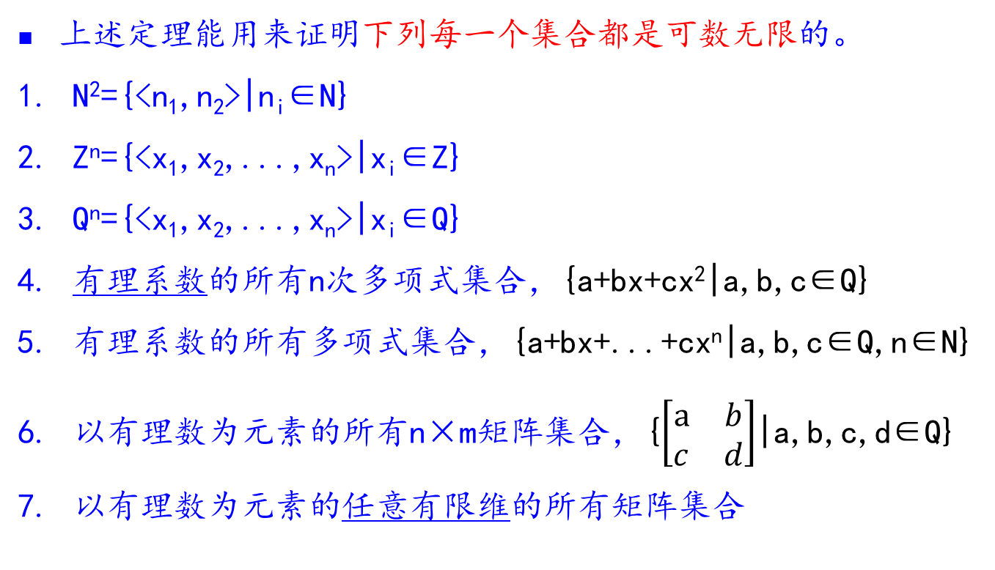
例5.1-5
上述定理能用来证明下列每一个集合都是可数无限的。
N²={<n₁,n₂>|n_{i}∈N}
Z^{n}={<x₁,x₂,...,x_{n}>|x_{i}∈Z}
Q^{n}={<x₁,x₂,...,x_{n}>|x_{i}∈Q}
有理系数的所有n次多项式集合，{a+bx+cx²|a,b,c∈Q}
有理系数的所有多项式集合，{a+bx+...+cx^{n}|a,b,c∈Q,n∈N}
以有理数为元素的所有n×m矩阵集合，{$\left[\begin{matrix}a & b \\ c & d\end{matrix}\right]$|a,b,c,d∈Q}
以有理数为元素的任意有限维的所有矩阵集合

Slide 24
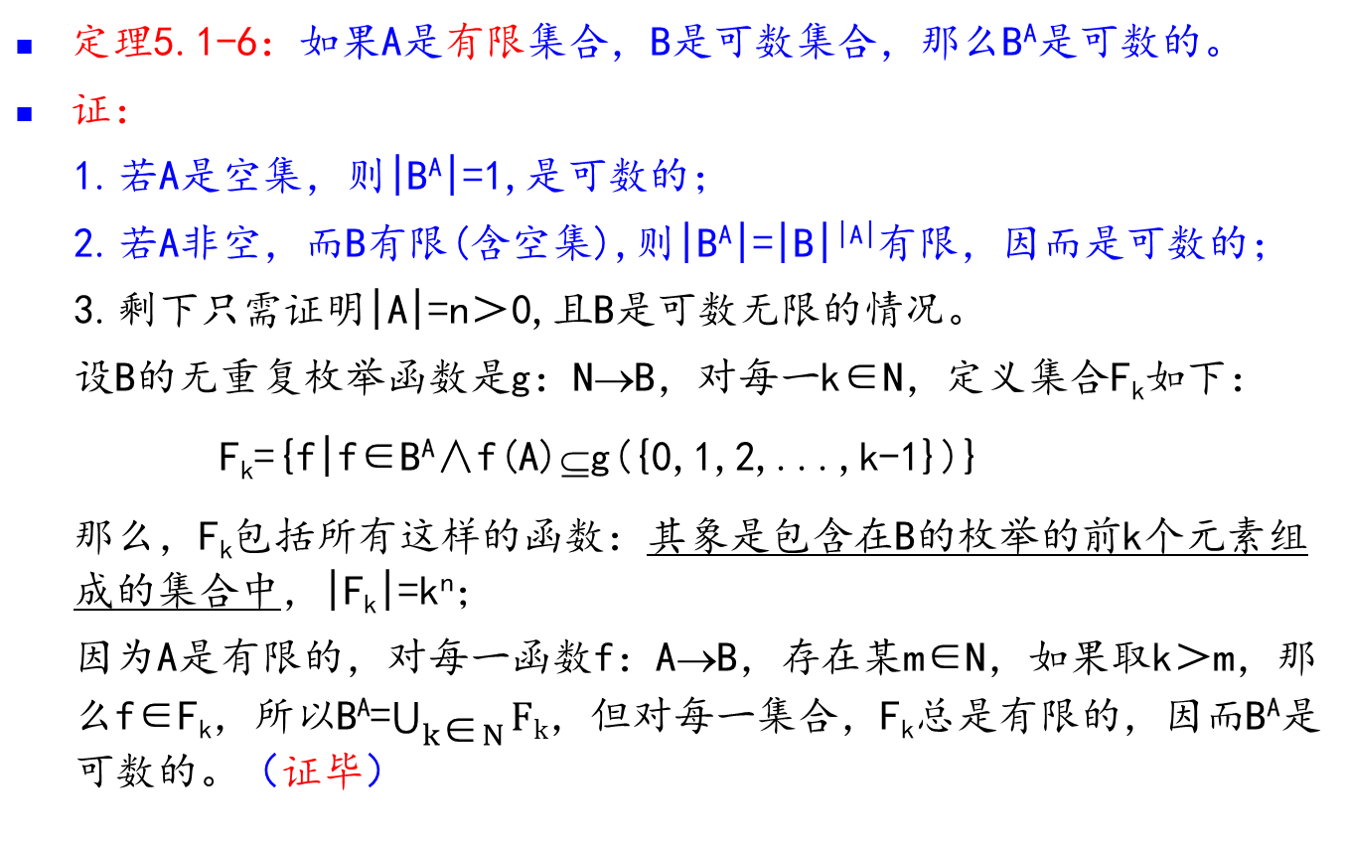
定理5.1-6的证明
定理5.1-6：如果A是有限集合，B是可数集合，那么B^{A}是可数的。
证：
若A是空集，则|B^{A}|=1,是可数的；
若A非空，而B有限(含空集),则|B^{A}|=|B|^{|A|}有限，因而是可数的；
剩下只需证明|A|=n＞0,且B是可数无限的情况。
设B的无重复枚举函数是g：N→B，对每一k∈N，定义集合F_{k}如下：
F_{k}={f|f∈B^{A}∧f(A)⊆g({0,1,2,...,k-1})}
那么，F_{k}包括所有这样的函数：其象是包含在B的枚举的前k个元素组成的集合中，|F_{k}|=k^{n}；
因为A是有限的，对每一函数f：A→B，存在某m∈N，如果取k＞m，那么f∈F_{k}，所以B^{A}=$\bigcup_{k\text{∈}N}{Fk}$，但对每一集合，F_{k}总是有限的，因而B^{A}是可数的。（证毕）

Slide 25
5.1.3、基数c
Cantor利用对角线法，证明了[0,1]是不可数集，在此基础上证明了R也是不可数的，R^{n}也是不可数的。
注：
如果集合X不是可数集，则称X为不可数集。
可数集与不可数集是对无穷集合而言的，有限集既不称作不可数集合也不称作可数集。
也有把有限集合都算作可数集的分类方法

Slide 26
Cantor对角线法与不可数集
定理5.1-7
区间[0,1]中的所有实数构成的集合是不可数集。
证
区间[0,1]中每个实数，都可以写成十进制无限位小数形式0.a₁a₂a₃a₄...，其中每位a_{i}∈{0,1,2,...,9}。
约定每个有限位小数后均补以无限多0。
假定定理不成立，于是[0,1]中全体实数可排成一个无穷序列:c₁,c₂,c₃,...,c_{n},...。

Slide 27
Cantor对角线法与不可数集（续1）
每个c_{i}写成十进制无限小数形式排成下表
c₁=0.a₁₁a₁₂a₁₃a₁₄...a_{1n}...
c₂=0.a₂₁a₂₂a₂₃a₂₄...a_{2n}...
c₃=0.a₃₁a₃₂a₃₃a₃₄...a_{3n}...
.......................
c_{n}=0.a_{n1}a_{n2}a_{n3}a_{n4}...a_{nn}...
.......................
其中a_{ij}∈{0,1,2,...,9}
构造一个新的小数 b=0.b₁b₂b₃...b_{n}...
例如，其中：若a_{nn}=5，则b_{n}≠5；
若a_{nn}≠5，则b_{n}=5，n=1,2,3,…
显然，b∈[0,1]，但∀n∈N，b≠c_{n}，矛盾
n | f(n)
1 | 0.14159…
2 | 0.55555…
3 | 0.12345…
4 | 0.50000…
… | …
0.5355...
0.2374...

Slide 28
Cantor对角线法与不可数集（续2）
这说明[0,1]是不可数集，从而证明了无限集合也是有区别的；
Cantor首次对无限集合从“定量”方面进行了深入研究，使人们深刻认识到集合N与R有本质不同；
Cantor用对角线元素来构造例外小数x的方法称为Cantor对角线法。
Cantor所创造的这一方法是一个强有力的证明方法，在函数论和计算机科学中有许多应用；
在计算的复杂性理论和不可判定问题中，对角线法也是几个重要的数学方法之一。

Slide 29
连续统
业已证明[0,1]是不可数集合，因此，选用[0,1]作为不可数集的“标准集合”；
定义5.1-6：如果有从[0,1]到集合A的双射函数，那么，A的基数是c，即，|A|=c。
选用字母c是因为常把区间[0,1]叫连续统(continuum)；
例5.1-6：证明[a,b](a＜b∧a,b∈R)是不可数集合
构造函数f(x)=(b-a)x+a，很容易验证，这是从[0,1]到[a,b]的双射函数；
因此，[a,b]是不可数集合。
标准二

Slide 30




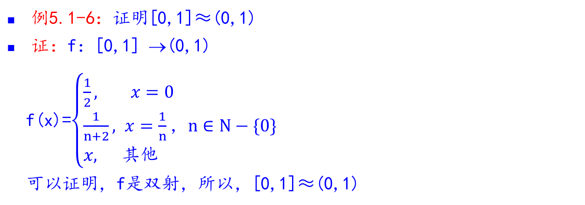






例5.1-6：等势证明
例5.1-6：证明[0,1]≈(0,1)
证：f：[0,1] →(0,1)
f(x)=$\left\{\begin{matrix}\frac{1}{2}, x=0 \\ \frac{1}{n+2}, x=\frac{1}{n}，n∈N−\{0\} \\ x, 其他 \end{matrix}\right.$
可以证明，f是双射，所以，[0,1]≈(0,1)
0
$$\frac{1}{n}$$
$$\frac{1}{4}$$
$$\frac{1}{3}$$
$$\frac{1}{2}$$
$$\frac{1}{1}$$
0
$$\frac{1}{6}$$
$$\frac{1}{5}$$
$$\frac{1}{4}$$
$$\frac{1}{3}$$
$$\frac{1}{2}$$
1

Slide 31
5.2、基数的比较

Slide 32
5.2.1、基本概念
如果要对任意的集合谈论它们中元素的“个数”；
需要把有限集合里元素“个数”的概念推广到无限集合中，要下一个定义对任何集合都适用。
集合的基数或集合的势是集合论中基本概念之一；
基数的概念，只能从几条规定或公理出发；
设A为任意集合，现在规定用|A|表示A中元素“个数”，并称|A|为集合A的基数。

Slide 33
定义和定理
定义5.2-1：设A和B是任意集合。
若有一从A到B的双射函数，则称A和B有相同的基数（或等势），记为|A|=|B|
若有一从A到B的单射函数，则称A的基数小于等于B的基数，记为|A|≤|B|；
若有一从A到B的单射函数，但不存在双射函数，则称A的基数小于B的基数，记为|A|＜|B|
定理5.2-1：等势是任何集合族上的等价关系。
该定理告诉我们两个重要的结论：
等势关系把集合族划分成若干等价类；
要证明一个集合S有基数a，只需要选择一个具有基数a的任意集合P，证明从S到P存在一双射函数。选择的P的原则是：尽可能使证明过程简单。

Slide 34
三歧性定理
例5.2-1：
设E是正偶数集合，考虑E的基数。因为f：I₊→E，f(x)=2x,是双射函数，所以，|E|=|I₊|=ℵ₀
设Σ={a,b}，S是Σ上以a带头的有限串集合，考虑S的基数。因为f：Σ*→S，f(x)=ax，是一个双射函数，所以，|S|=|Σ*|=ℵ₀
定理5.2-2(Zermelo，三歧性定律)：设A和B是集合，则下述情况恰有一个成立：
|A|＜|B|
|B|＜|A|
|A|＝|B|
定理5.2-3(Cantor-Schroder-Bernstein)：设A和B是集合，如果|A|≤|B|和|B|≤|A|，则|A|=|B|。

Slide 35
两个定理的意义
三歧性定律断言了任意集合的基数之间必存在大小、小于和等于三种关系中的一种；
康托-施诺德-伯恩斯坦定理（简称康施伯定理）断言的关系≤具有反对称性；
康施伯定理提供了一种证明两个集合等势的有效方法；
要证明A与B等势，只需要证明存在单射函数f：A→B，同时也存在单射函数g：B→A；
经验表明，构造两个单射函数比构造一个双射函数简单。
定理5.2-4：设S是一基数集合，S上的次序关系≤是一线序，S上的次序关系是一拟序＜

Slide 36
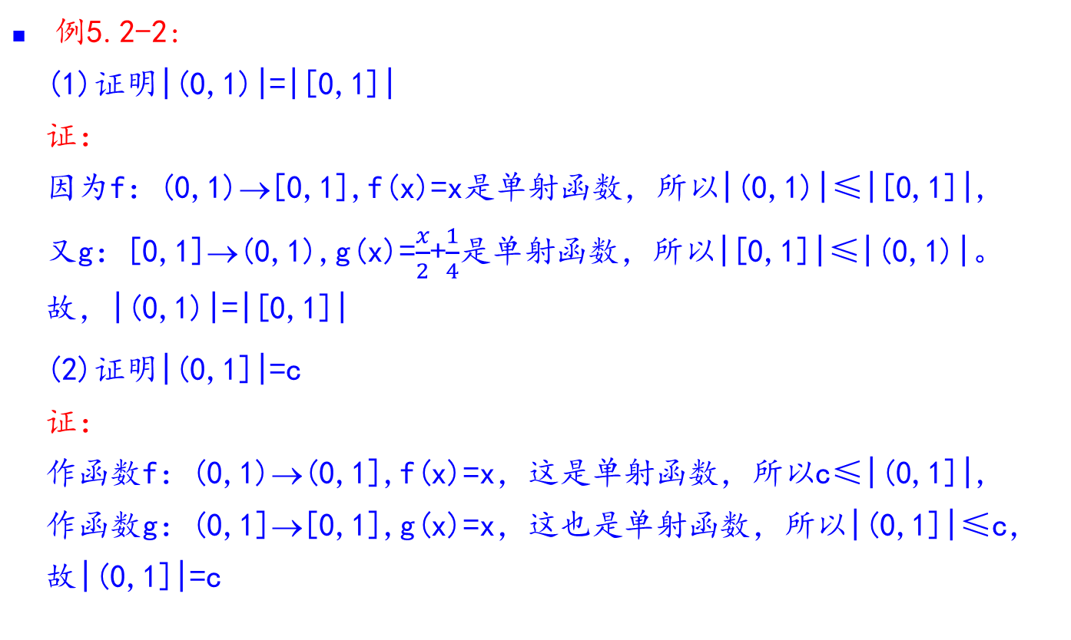
例5.2-2
例5.2-2:
(1)证明|(0,1)|=|[0,1]|
证：
因为f：(0,1)→[0,1],f(x)=x是单射函数，所以|(0,1)|≤|[0,1]|,
又g：[0,1]→(0,1),g(x)=$\frac{x}{2}$+$\frac{1}{4}$是单射函数，所以|[0,1]|≤|(0,1)|。
故，|(0,1)|=|[0,1]|
(2)证明|(0,1]|=c
证：
作函数f：(0,1)→(0,1],f(x)=x，这是单射函数，所以c≤|(0,1]|,
作函数g：(0,1]→[0,1],g(x)=x，这也是单射函数，所以|(0,1]|≤c，
故|(0,1]|=c

Slide 37
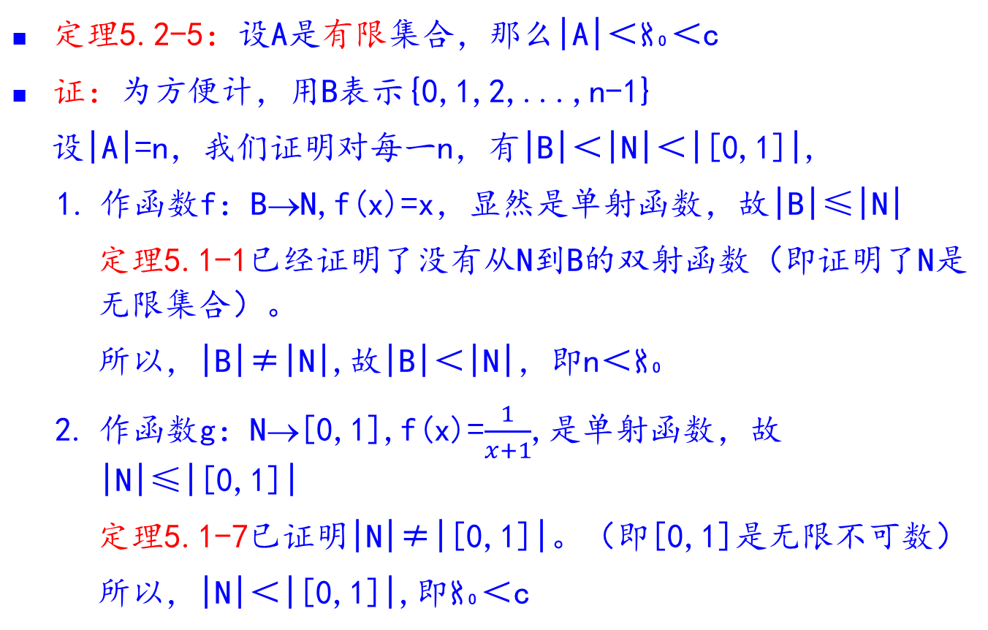
有限集合的基不大于aleph₀
定理5.2-5：设A是有限集合，那么|A|＜ℵ₀＜c
证：为方便计，用B表示{0,1,2,...,n-1}
设|A|=n，我们证明对每一n，有|B|＜|N|＜|[0,1]|,
作函数f：B→N,f(x)=x，显然是单射函数，故|B|≤|N|
定理5.1-1已经证明了没有从N到B的双射函数（即证明了N是无限集合）。
所以，|B|≠|N|,故|B|＜|N|，即n＜ℵ₀
作函数g：N→[0,1],f(x)=$\frac{1}{x+1}$,是单射函数，故|N|≤|[0,1]|
定理5.1-7已证明|N|≠|[0,1]|。（即[0,1]是无限不可数）
所以，|N|＜|[0,1]|,即ℵ₀＜c

Slide 38
超穷数和两个问题
无穷集合的基数也称超穷数（或超限数），超穷数也可以比较大小。于是，像下面这些句子是有意义的：
集合[0,1]中的数比自然数集N中的数多；
有理数和自然数一样多。
问题：无穷基数有多少？
答案：无穷
问题：有没有最大的无穷基数？
答案：没有最大的无穷基数。
后面再讲道理。

Slide 39
5.2.2、应用举例
例5.2-3：证明|ρ(N)|=c
证：
作函数h：ρ(N)→[0,1]，对于每一子集S⊆N，
h(S)=0.x₀x₁x₂...
h是单射，所以|ρ(N)|≤c，
作函数k：[0,1]→ρ(N),
类似可证明：k是单射但非满射，所以c≤|ρ(N)|，
综合①和②，得：|ρ(N)|=c
1 若i∈S
0 若i∉S
x_{i}=

Slide 40
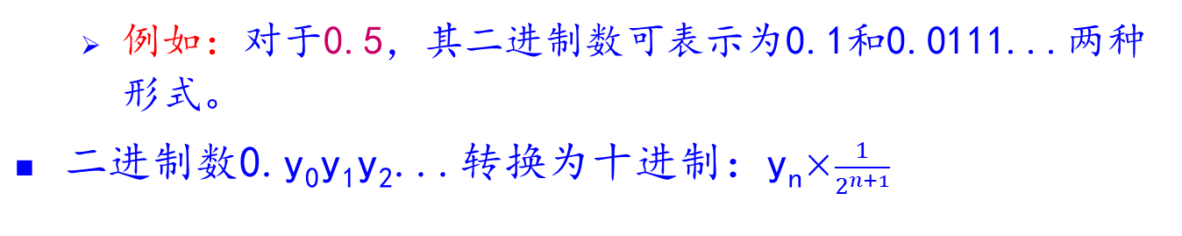
解释
对于y∈[0,1]，用二进制数将y表示为y=0.y₀y₁y₂...，若y可表示多种二进制形式，则选其一种即可；
函数k的映射规则是：k(y)={i|i=1}
例如：k(0)=Φ，k(1)=k(0.111...)=N，k(0.0101)={1,3}
显然，函数k是[0,1]→ρ(N)上的单射函数。
例如：对于0.5，其二进制数可表示为0.1和0.0111...两种形式。
二进制数0.y₀y₁y₂...转换为十进制：y_{n}×$\frac{1}{2^{n+1}}$
a₁(1-q^{n})
(1-q)
有公式： ，很容易算出(0.5)_{d}=0.1=0.0111...
S_{n}=

Slide 41
应用举例（续1）
例5.2-4：证明|ρ(Σ*)|=c，这里Σ={a,b}
证：上例已证明|ρ(N)|=c，我们只需要证明|ρ(Σ*)|=|ρ(N)|
作函数f:Σ*→N，f把Σ*中的串变为{1,2}*中的串，a变1，b变2，将所得串作为N中的数，例如：f(aab)=112,...定义f(λ)=0
f把Σ*中不同串映射到N中不同的数，f是单射的。f诱导的函数（仍然记为f）f：ρ(Σ*)→ρ(N)也是单射的，故|ρ(Σ*)|≤|ρ(N)|
作函数g：N→Σ*，设n∈N用二进制表示，式中除0外均由1打头，例如：5写成101，g的规则是：把n看做{0,1}上的字符串，再把串中的0变a、1变b，得出Σ上的字符串，例如：g(0)=a,g(101)=bab
g把N中不同的数变为Σ*中不同的串，g是单射的，因而，g诱导的函数g：ρ(N)→ρ(Σ*)也是单射的，所以|ρ(N)|≤|ρ(Σ*)|
由①和②得出|ρ(N)|=|ρ(Σ*)|

Slide 42
应用举例（续2）
例5.2-5：证明|N^{N}|=c
证：
作函数F：N^{N}→(0,1)，设f是N^{N}的元素，对每一变元i∈N，f(i)=x_{i},这里x_{i}是二进制数，应用数字2作为函数值的间隔符，我们定义：
F(f)=0.x₀2x₁2x₂2...
并解释F(f)为对应于自变元f的三进制小数。例如，若f：N→N，f(x)=2x，那么，f∈N^{N}，F(h)=0.0210210021102...
F是单射函数，所以，|N^{N}|≤c
作函数G：(0,1)→N^{N}，设x是(0,1)的一个元素，x=0.x₀x₁x₂...是x的无限十进制展开式，定义：G(x)=f，其中f∈N^{N}，f(0)=x₀,f(1)=x₁,...,f(n)=x_{n},...,G是从(0,1)到N^{N}的单射函数。
所以c≤|N^{N}|，由①和②得出|N^{N}|=c

Slide 43
应用举例（续3）
例5.1-6:对一个数x∈(0,1)，如果存在一个Fortran语言程序P，当给出一个非负整数i作为输入，经过有限但可任意长的时间，它恰好输出x的十进制展开式的第i个数字后停机，则称x是可计算的。
数x=0.x₀x₁x₂...是可计算的，指存在程序P能确定x到任意精确度，或产生x中的任意一位数字，反之，则称数x是不可计算的。
例如，循环小数0.5141414...是可计算的，因为存在以下计算它的过程：
procedure Comp(i)
if i=1 then return 5
else
if i=0(mod 2) then return 1
else return 4
下面证明区间(0,1)中存在不可计算的数，所用的证明方法叫基数论证，是非构造性的，将涉及以下集合：

Slide 44
应用举例（续4）
Σ：Fortran语言的字符集合
A：所有的Fortran程序集合
C：计算(0,1)中某个数的Fortran程序集合
S：在(0,1)中能被某Fortran程序计算的数的集合
Σ是一有限集合，Σ上所有非空串的集合有|Σ⁺|=ℵ₀，显然，有些非空串不是Fortran程序，所以，|A|≤|Σ⁺|
因为C是一部分Fortran程序，即A的真子集，所以，|C|≤|A|
多个程序可能计算同样的数，所以，|S|≤|C|≤|A|≤ℵ₀
已经证明了|(0,1)|=c和ℵ₀＜c，故，|S|＜|(0,1)|
结论：(0,1)中的某些数是不可计算的。

Slide 45
5.2.3、无限集合的特性
定理5.2-6：每一无限集A必包含一可数无限集合。
性质1：集合A为可数集的充分必要条件是A的全部元素可以排成无重复项的序列a₁,a₂,...,a_{n},...
性质2：可数集的任一无限子集也是可数集。
性质3：从可数集A中除去一个有限集M，则A-M仍是可数集，即A≈A-M。（A-M也可记为A\M）
定理5.2-7：ℵ₀是最小的无限集基数。
定理5.2-8：集合A是无限集合。当且仅当存在一单射函数f：A→A，使得f(A)是A的真子集。
另一种表述：凡能与自身的一个真子集对等的集合称为无穷集合，或无限集合。

Slide 46
解释
选择公理：如果C是非空集族，则可从集族中的每个集合中选取一个元素而构成集合T，即T是存在的。
定理5.2-6：每一无限集A必含一可数无限集。
证：
设A是无限集合，根据选择公理，从A的子集族：
因为A-{a₀,a₁,…a_{n}}是无限集合，这个过程可以一直继续下去，得到无限可数集合B={a₀,a₁,a₂,...,a_{n},a_{n+1},...}
A
A-{a₀}
A-{a₀,a₁}
……
A-{a₀,a₁,…a_{n-1}}
选a₀
选a₁
选a₂
……
选a_{n}
若A-{a₀,a₁,…a_{n}}是有限集合，则有：
A=A-{a₀,a₁,…a_{n}}∪{a₀,a₁,…a_{n}}
有限集合的并是有限集合，与无限集合A的假定矛盾。

Slide 47
定理5.2-7证明
证：
根据定理5.2-6，如果A是无限集合，那么A包含一可数无限子集B，因为映射
f：B→A，f(x)=x，x∈B
是从B到A的单射函数，这得出|B|≤|A|，而|B|=ℵ₀，我们得到ℵ₀≤|A| （证毕）
解释：如果A是可数无限集合，依据定理5.2-6，同样有包含一可数无限子集B的结论，但此时，依据定理5.2-6，B也包含一可数无限子集，故|A|=|B|=ℵ₀，ℵ₀是最小无限集合的基数。
定理5.2-7：ℵ₀是最小的无限集基数。

Slide 48
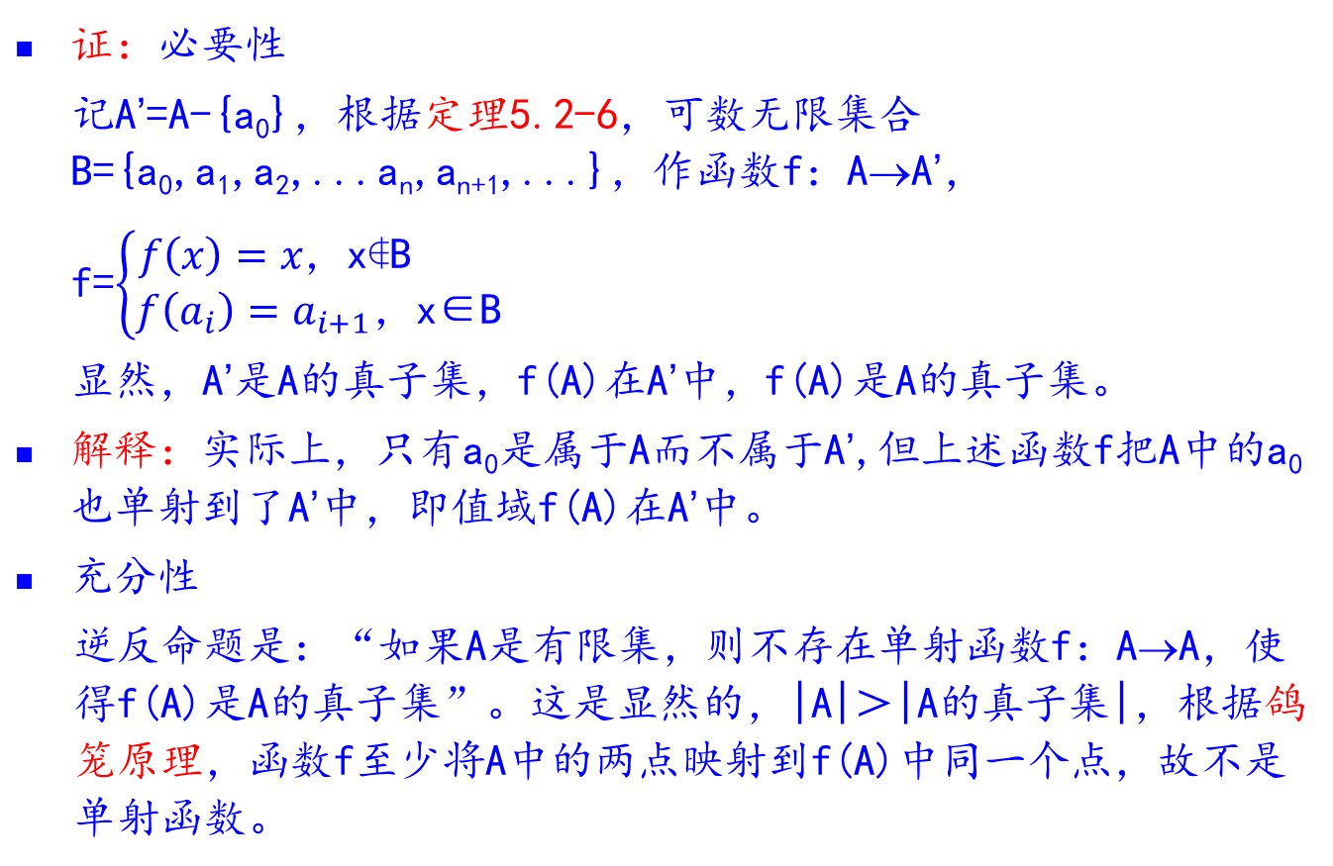
定理5.2-8证明
定理5.2-8：集合A是无限集合。当且仅当存在一单射函数f：A→A，使得f(A)是A的真子集。
证：必要性
记A’=A-{a₀}，根据定理5.2-6，可数无限集合B={a₀,a₁,a₂,...a_{n},a_{n+1},...}，作函数f：A→A’，
f=$\left\{\begin{aligned}f\left(x\right)=x，\text{x}\text{∉}\text{B} \\ f\left(a_{i}\right)=a_{i+1}，\text{x}\text{∈}\text{B}\end{aligned}\right.$
显然，A’是A的真子集，f(A)在A’中，f(A)是A的真子集。
解释：实际上，只有a₀是属于A而不属于A’,但上述函数f把A中的a₀也单射到了A’中，即值域f(A)在A’中。
充分性
逆反命题是：“如果A是有限集，则不存在单射函数f：A→A，使得f(A)是A的真子集”。这是显然的，|A|＞|A的真子集|，根据鸽笼原理，函数f至少将A中的两点映射到f(A)中同一个点，故不是单射函数。

Slide 49
5.2.4、基数的无限性和连续统假设
定理5.2-9：（Cantor）设A是一集合，那么|A|＜|ρ(A)|
证：
显然，函数f：A→ρ(A),f(a)={a},是单射的，所以，
|A|≤|ρ(A)|
设g：A→ρ(A)是任意函数，我们要证明g不是满射的，因而不是双射的。
定义集合S={x|x∉g(x)}
反证法，对任一a∈A，假设g(a)=S，则
a∈S⇔a∈{x|x∉g(x)}⇔a∉g(a)⇔a∉S
所以g不是满射，不存在双射，即|A|≠|ρ(A)|；（证毕）

Slide 50
解释
直观地举例看：
集合A={a,b,c}；其幂集ρ(A)={Φ,{a},{b},...,{a,b,c}}
A→ρ(A)上显然是不可能存在满射的。
若定义函数g(a)=Φ；g(b)={b,c}；g(c)={a,b,c}，则存在S={a|a∉g(a)}，即函数g无法射入S；
若定义函数g(a)={a}；g(b)={b}；g(c)={c}，则存在集合S=Φ，函数g无法射入S；
也就是说，存在A→ρ(A)上的单射，但不存在满射，这就是|A|≤|ρ(A)|的数学确定。

Slide 51
附加例子-通俗解释
A={1,2}，ρ(A)={φ,{1},{2},{1,2}}
函数g：g(1)={2},g(2)=φ
因为1∉g(1),2∉g(2),所以S={1,2}，
S={1,2}这个陪域中的元素是用不上的，即函数g不是满射。
你还可以定义不同的函数g：g(1)={1,2},g(2)={2}，此时，因为1∈g(1),2∈g(2)，所以S=φ，显然，这个S也没有被函数g用上；
无论你如何定义g，陪域中总有元素用不上，因而，不存在A到ρ(A)的满射函数g
A
ρ(A)
φ
1
{1}
{2}
2
{1,2}

Slide 52
解释-对角线
A={1,2,3}，ρ(A)={φ,{1},{2},{1,2},{1,3},{2,3},{1,2,3}}
函数g：g(1)={2,3},g(2)={1,2},g(3)={1,2}
 | 1 | 2 | 3
g(1) | 0 | 1 | 1
g(2) | 1 | 1 | 0
g(3) | 1 | 1 | 0
S={1,3}，这是肯定与函数g的任何取值都不相同的集合，是g射不到的对象；
无论g函数是什么，这样的S总能被找到；
因此，宣称g函数是双射注定要破产，g不是满射，如何双射？

Slide 53
问题的提出
应用定理5.2-9，构造一个可数无限的无限基数的集合，其中每一个都大于它前面的一个；
|N|＜|ρ(N)|＜|ρ(ρ(N))|＜...
连续统问题的背景：
如果集合A有n个元素，则ρ(A)有2^{n}个元素，前面已经证明了|ρ(N)|=c，于是人们认为c=2^{|N|}=2^{א0}
A是有限集合时，|A|与|ρ(A)|之间还存在其他基数；
A={a,b,c}，|A|=3，|ρ(A)|=2³=8，3与8之间还有元素个数为4、5、6、7的基数存在，比如，B={w,x,y,z}，|B|=4;
|N|=ℵ₀与c=2^{|N|}=2^{ℵ₀}之间还有其他基数吗？
没有最大的无穷基数

Slide 54
连续统假设
复习定义：凡与集合[0,1]对等的集合称为具有“连续统的势”的集合，或简称连续统。
实数集、无理数集都是连续统。
Cantor猜想(连续统猜想，Continuum Hypothesis，CH)：
猜想：在א₀与א之间是否还有别的基数？Cantor认为没有。
1938年，K.哥德尔证明了CH对ZFC公理系统（见公理集合论)是相容的。（Zermelo，Fraenkel，Choice）
1963年，P.J.科恩证明CH对ZFC公理系统是独立的；
即，猜想的正确与否都行，分别对应不同的公理系统。
结论：在ZFC公理系统中，CH是不可能判定真假的。这是20世纪60年代集合论的最大进展之一。

Slide 55
悖论与公理化集合论
首先从朴素集合论蕴含的悖论谈起。
所谓悖论是指这样一个命题A，从A出发可以导出一个语句B，然而若假定B真，则可以推知B不真；若假定B不真，又可以推知B真。
Cantor悖论(最大基数悖论)(1899)
按Cantor的集合概念，可以有所有集合的集合U（全集）。
一方面，由Cantor定理得到|U|＜|P(U)|；
但另一方面，U是所有集合组成的集合，故对任一X∈P(U)， X∈U，且X是一个集合，从而X⊆U，因此，P(U)⊆U ，所以|U|≥|P(U)|，矛盾。

Slide 56
再谈罗素悖论（1902年）
令S = {X|X∉X}，则S∈S?
S∉S→S∈S
S∈S→S∉S
1919年罗素将其悖论通俗化：
某一村落中的一个理发师，他只替村中所有不给自己理发的人理发，到底他是否替自己理发？
Cantor悖论和罗素悖论只涉及集合的概念，看来Cantor的集合概念蕴含着矛盾。
集合论的公理系统，对造集的任意性加以限制；
在公理集合论中，已出现的悖论都消掉了，但不能保证没有悖论。

Slide 57
5.3、基数算术

Slide 58
基本概念（基数之和）
定义5.3-1：
设a，b是基数，A和B的基数分别为|A|=a和|B|=b，A和B不相交，a与b之和为：a+b=|A∪B|。
定理5.3-1：基数的加法是可交换的、可结合的。
定理5.3-2：设a,b,d,e是基数，那么，
如果a≤b和d≤e，则a+d≤b+e;
如果a＜b和d＜e，则a+d＜b+e。
定理5.3-3：设a和b是基数，a是无限基数且b≤a，那么a+b=a。
在有限情况下，基数运算等同于自然数的运算，但对于无穷基数，情况则有许多不同。

Slide 59
定理5.3-2的证明
定理5.3-2：设a,b,d,e是基数，那么，
如果a≤b和d≤e，则a+d≤b+e;
如果a＜b和d＜e，则a+d＜b+e。
证：设A、B、D和E是集合，|A|=a,|B|=b,|D|=d,|E|=e，且A∩D∪B∩E=Φ，因为a≤b，有一单射函数f：A→B，因为d≤e，有一单射函数g：D→E，定义映射h如下：
h：A∪D→B∪E，h|_{A}=f，h|_{D}=g
因为A∩D=Φ，映射是良定的，因为B∩E=Φ且f和g两者都是单射的，得出h是单射的。
因此，|A∪D|≤|B∪E|，所以，a+d≤b+e (证毕)

Slide 60
基本概念（基数之积）
定义5.3-2：设a和b是基数，A和B是集合，使|A|=a和|B|=b，那么a和b的积记为a·b，定义如下：
a·b=|A×B|
定理5.3-4：基数的乘法是可交换的和可结合的，在加法上可分配；
即，a· (b+d)=a·b+a·d
定理5.3-5：设a、b、c、d和e是任意基数
如果a≤b和d≤e，那么ad≤be；
如果a＜b和d＜e，那么ad＜be。
定理5.3-6：设a和b是基数，a是无限基数b≠0且b≤a，那么ab=a。

Slide 61
基本概念（基数之幂）
定理5.3-7：设a、b、d是基数，那么
（1）a^{b+d}=a^{b}·a^{d}
（2）(ab)^{d}=a^{d}·b^{d}
（3）(a^{b})^{d}=a^{bd}
证：（1）
设A、B和D是集合，使|A|=a、|B|=b、|D|=d，且B∩D=Φ，设f：B→A，g：D→A，因为B和D不相交，存在一映射h：B∪D→A，使h是f和g的一个开拓。这样，能定义函数F如下：
F：A^{B}×A^{D}→A^{B∪D}，F(<f,g>)=h
这里h|_{B}=f和h|_{D}=g，F是单射函数，故|A^{B}×A^{D}|≤|A^{B∪D}|，另外，定义函数G：A^{B∪D}→A^{B}×A^{D}，G(h)=<h|_{B},h|_{D}>，这也是单射函数，因此，
|A^{B∪D}|≤|A^{B}×A^{D}|，故|A^{B}×A^{D}|=|A^{B∪D}| （证毕）
定义5.3-3：设a和b是基数，A和B是使|A|=a和|B|=b的集合，那么a的b次幂记为a^{b}，定义为：a^{b}=|A^{B}|
推论：|A^{B}|=|A|^{|B|}

Slide 62
例5.3-1和定理5.3-8
考虑函数f:N→{0,1}，它把N的元素划分为两部分，一部分对应于0，一部分对应于1。
这个函数可用指定N的一个子集（对应于0）来确定。
因此，此种函数的个数|{0,1}^{N}|等于N的子集的个数|ρ(N)|，但|ρ(N)|=c，按定义5.3-3得2^{ℵ₀}=c
下面的定理说明幂运算也保持次序关系：
定理5.3-8：设a、b、d和e是基数，那么
如果a≤b和d≤e，那么a^{d}≤b^{e}
如果a＜b和d＜e，那么a^{d}＜b^{e}

Slide 63
习题
证明：直线上互不相交的开区间的全体所构成的集合至多可数。
设∑为一个有限字母表，∑上所有字(包括空字)之集记为∑*,证明∑*是可数集。

Slide 64
End

